Slide 1
Экономика и ее роль в жизни общества.

Slide 2
Экономика -это хозяйственная система, обеспечивающая удовлетворение потребностей людей, путем создания и использования необходимых жизненных благ.

Slide 3
Потребность –? Иерархическая система потребностей по А.Маслоу
?
Престижные
?
Потребность в безопасности
?

Slide 4
Ограниченность ресурсов

Slide 5
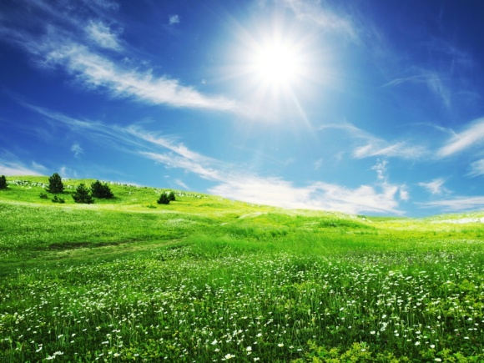
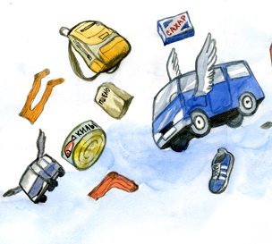
Блага - это то, что является полезным для человека, служит удовлетворению его потребностей.
Блага
Экономические
Предметы потребления
(продукты питание, жилье)
Средства производства
(энергоресурсы, транспорт)
Свободные
Морская вода, солнечный свет. Лесной воздух.

Slide 6
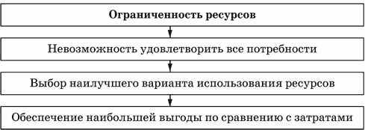
Ограниченные ресурсы Неограниченные потребности
Рациональный выбор.
Альтернативная стоимость – цена, которую нужно заплатить за сделанный выбор.

